Slide 1
epkg：openEuler下一代包管理
吴峰光、段鹏杰
2024.11.16

Slide 2

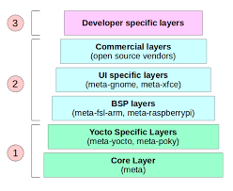


LinuxOS碎片化现状&全场景生态愿景
RPM系
DEB系
YOCTO体系
Alpine
Mint/Pop!OS/Lite/…
桌面二次定制
Redhat
创建者+主导者 生态优势
Rocky
Nginx/redis/…
应用容器
Ubuntu
商业主导者 反馈社区
MX Linux/Raspbian/Armbian/…
桌面、嵌入式二次定制
Alpine
OS社区
SuSE
追随者（竞争策略：面向大客户）
改进者（YaST系统管理形成特色； 依赖库技术被Redhat反向吸收）
Debian
创建者+维护者
中立社区
优势场景：
核心技术：
＋
＝
服务器
稳定可靠
桌面、云
开发者友好
嵌入式
分层定制
容器
轻量
新时代需求：多版本，多环境 原子升级，安全回退 一次开发，处处运行 可重复
未来openEuler系：新型OS技术体系上，构筑全场景生态

Slide 3

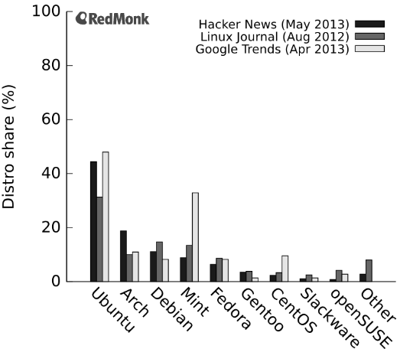
Linux用户画像
地域性（网站流量）
中国：Ubuntu/Debian; Archlinux
美国：Redhat
德国：openSUSE
发行版 | 国内特点 | 谷歌 | B站 | 知乎
ubuntu | 用户群体大 | 124m | 503k | 242k
centos | 在中国占比高 | 40m | 215k | 113k
debian | 在知乎占比高 | 39m | 64k | 177k
archlinux | 在B站呼声大 | 9m | 40k | 11k
用户倾向
小白：Ubuntu
爱好者：Debian
玩家：Archlinux
别出事：CentOS
Why Ubuntu?
最大社区
海量软件
文档齐全
够稳够新
Snap软件商店
硬件支持（南向兼容性）
事实标准（北向生态）
Why Debian?
稳定可靠
LTS版本
服务器
滚动升级
多架构
大型社区
海量软件
Why Archlinux?
简洁
滚动升级
文档齐全
软件新
软件多
国产软件大本营
--- B站用户
启示：软件多多益善；稳定+新我都要；平滑升级+安全回退
Notes:
Ubuntu/Debian, Archlinux 的网站流量，来自中国的比例最高。它们构成中国Linux开发者的主要桌面环境
Archlinux聚集了玩家/学生群体，新生代，最有闲暇时间，求新超过求稳，善加引导，可能成为openEuler个人贡献者的主要来源
三个发行版的优点交集是“软件够多” “软件够新”
滚动升级、软件包多、新（上层）
arch层snapshot to LTS, as server desktop
Debian unstable=>testing=>stable 继承性
https://insights.stackoverflow.com/survey/2019
https://insights.stackoverflow.com/survey/2020

Slide 4
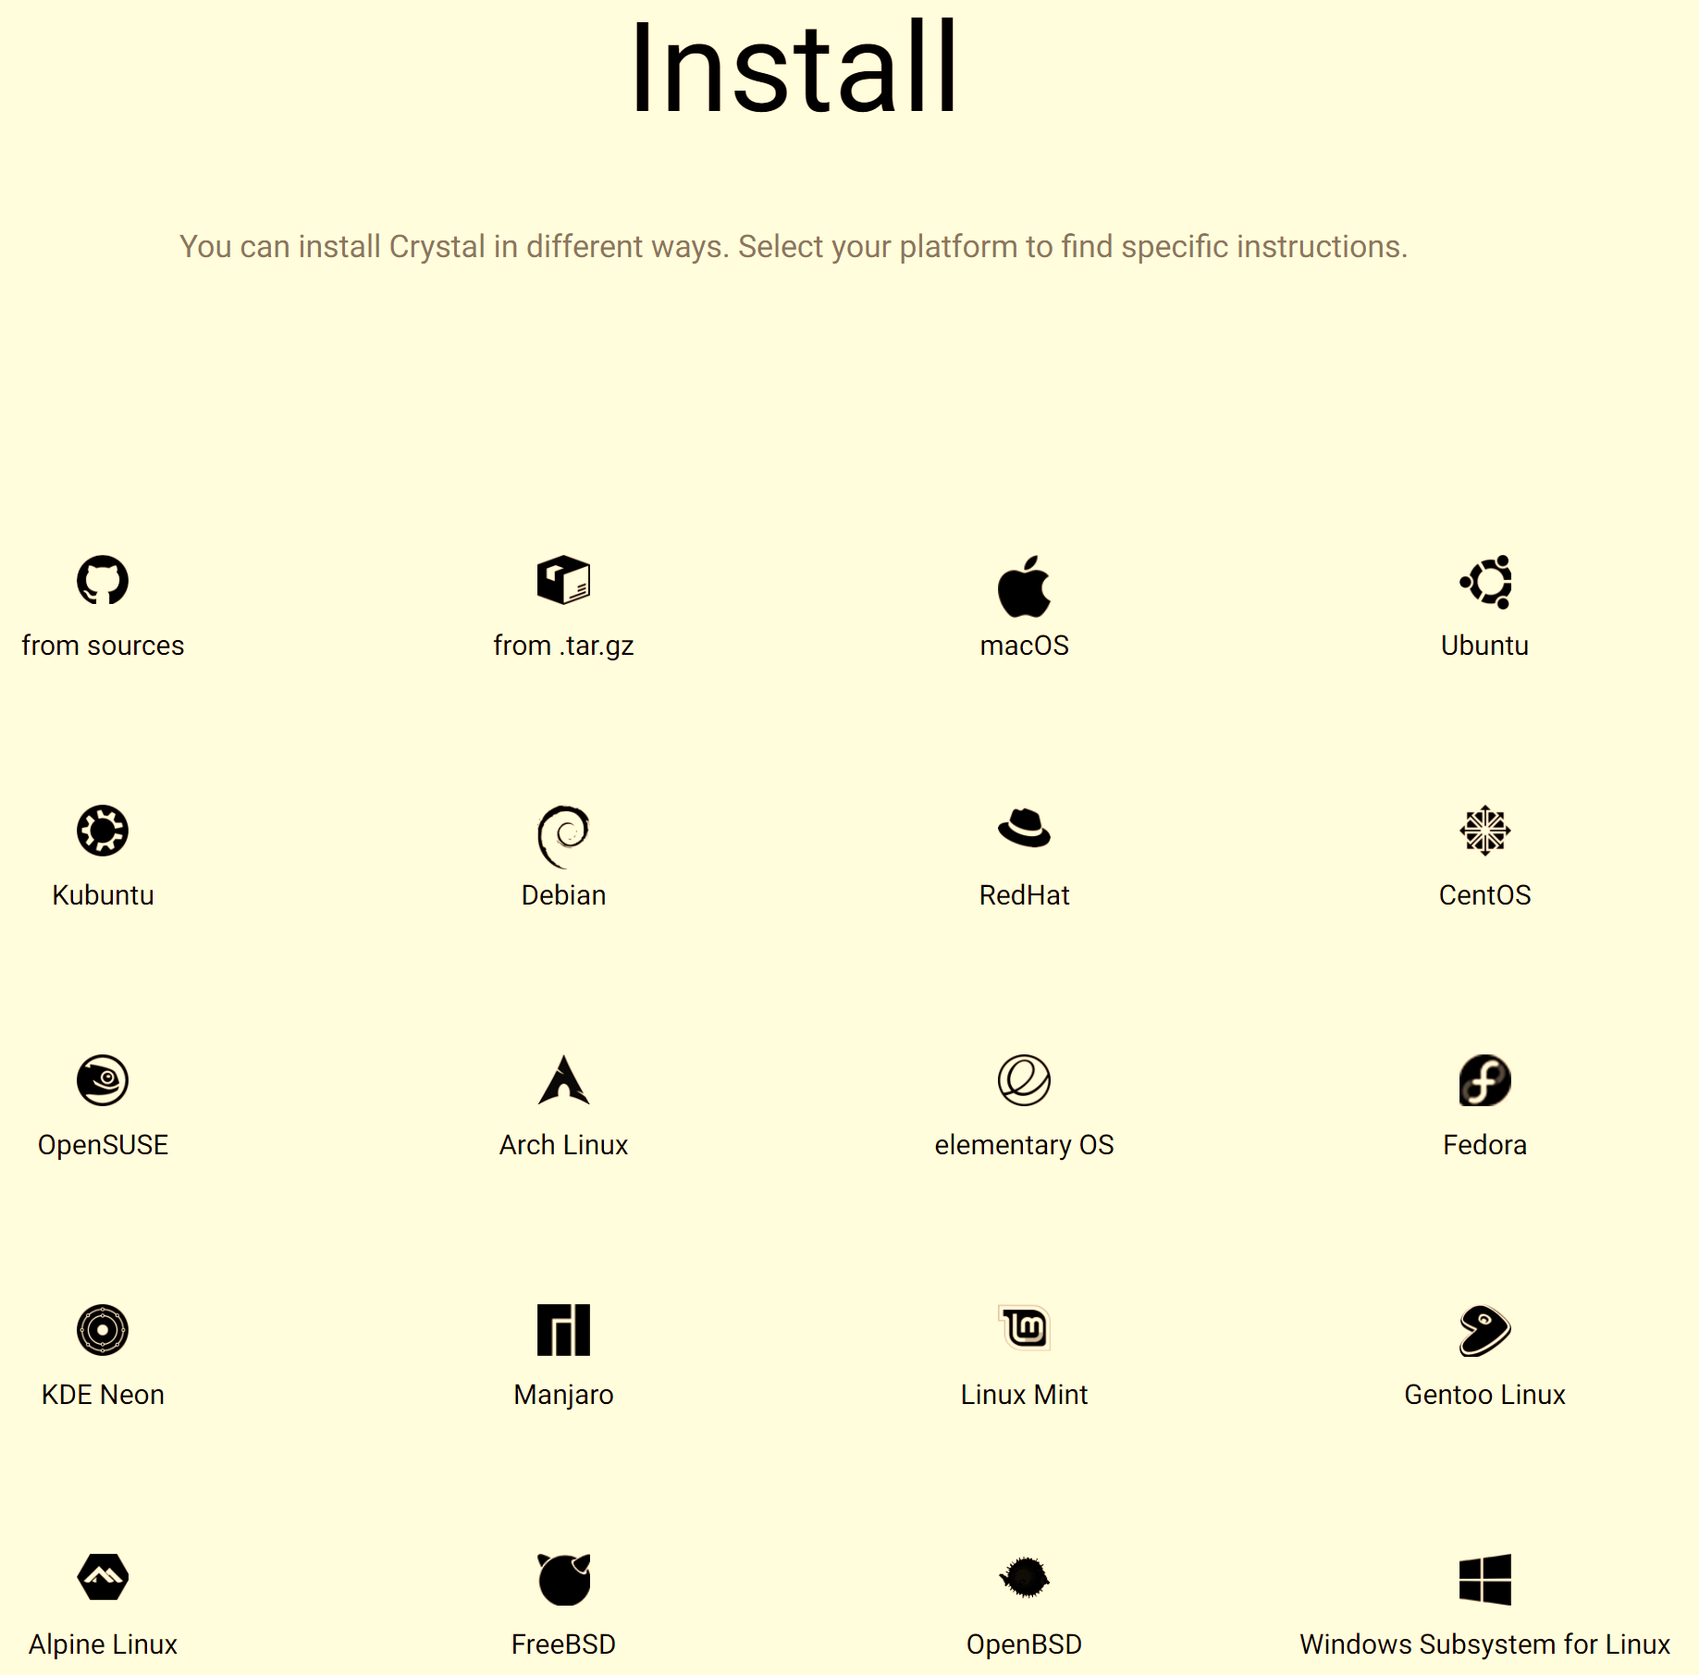
北向生态：应用适配矩阵 组合爆炸问题
用户安装、升级难
App
v1, v2, v3, …
×
OS1, OS2, OS3, …
×
v1, v2, v3, …
ISV
适配难
time
OSV
碎片化
time
3×
3×
3 = 27

Slide 5
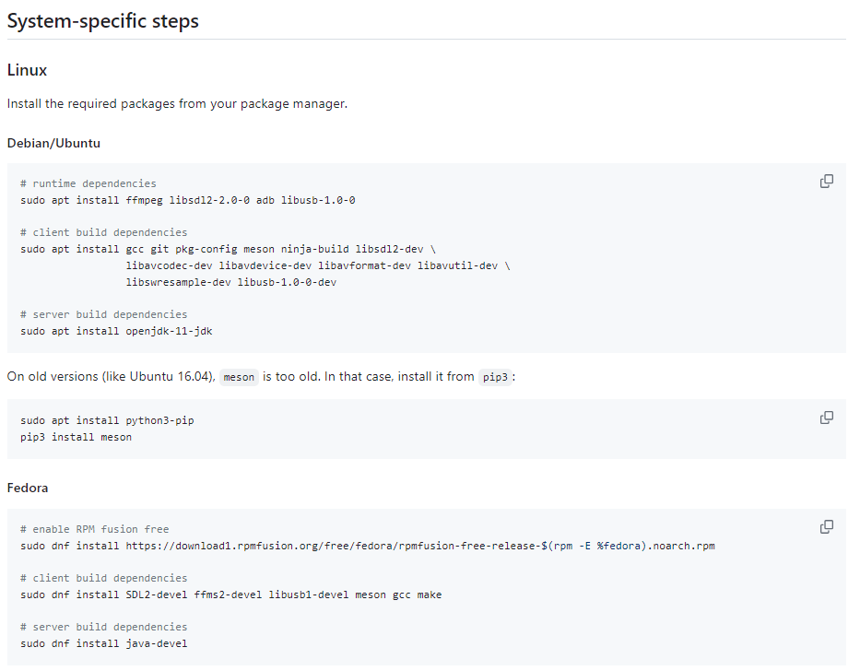
北向软件痛点
github软件 典型README
一般github开源软件
只提供手工安装指令
用户环境五花八门，安装麻烦、易错
7成ISV @创新中心
只适配install.sh，不打OS软件包
App或OS出新版本，都得再次适配
ISV需求：App每出一个新版本
一次适配，处处运行，永不break

Slide 6
业界趋势：追求可复现性
可复现 = 一致性 = scalable
问题可复现 ~= 可fix
Docker：开发与运维的一致、可复现性
Infrastructure as Code：基础设施全体配置及脚本的git commit化管理
OSTree：操作系统全体文件的git commit化管理
Gitops：以git commit为核心展开可复现devops
JS/python/ruby/rust/go语言包管理器：lockfile模式兴起，锁定依赖包版本
python virtualenv：创建一个小环境，安装锁定的依赖
Nix: 跨时空复现，一处可运行，处处可运行，永远可运行。包管理的Scalable模式

Slide 7
包管理 传承与发展
 | 继承： | 替换：包描述DSL
NIX | 目录结构 | NIX
YOCTO | 分层定制 | BB
RPM | 生态 | SPEC
新型包管理
YAML包描述
+
build system
+
全场景定制
+
EPKG包格式
Notes:
不可变 (Immutable)
Yocto 问题
只适用嵌入式、边缘场景 学习理解门槛高，精通者极少 DSL规则晦涩繁杂 命令式编程范式，复杂度膨胀 函数副作用管控难 DAG任务定义，过于自由 定制、构建、出包逻辑混杂 全局变量，上千定制项失控
Yaml定制
独立定制步骤，通用性强，方便调试 声明式YAML，易于理解定制 纯函数python，有效管控副作用 根据字段引用，自动推导依赖关系树 惰性求值系统，自由书写，高效运行 树状配置空间，精细分割名字空间 类型与schema，利于理解和自动检查 per-buildsystem per-phase结构化定制 功能-依赖字段，自动化识别与配置

Slide 8
YAML软件包描述：声明式、可定制
① 与spec对应的字段
② 定制项
③ 软件描述
④ 软件约束
autopkg 生成、更新
Git CI 辅助更新、
卷入上游开发者维护
YAML任意字段可定制
name: bubblewrap
version: 0.4.1
release: 1
meta:
summary: Core execution
homepage: "https://github.
description:
license: LGPLv2+
buildRequires:
- "autoconf"
- "automake"
- "libtool"
- "gcc"
- "libcap-devel"
- "pkgconfig(libselinux)"
- "libxslt"
- "docbook-style-xsl"
source.0: https://
构建定制项
build.toolchain
build.cflags
build.cxxflags
build.fflags
build.cppflags
build.ldflags
build.ldlibs
build.configure.flags
build.make.flags
build.cmake.flags
build.meson.flags
build.pytest.flags
build.qmake.flags
build.npm.flags
build.check.flags
build.scons.flags
build.cargo.flags
软件包可选功能
use.test
use.doc
use.debug
use.static
use.libs
use.examples
use.nls
use.X
use.selinux
use.ssl
use.gtk
use.systemd
use.python
languages: C Autotools
versions.'0.0.1'.commit:
...
versions.'1.0.8'.commit:
defineFlags: # 用户可选项
flag1:
flag2:
flag3:
patchset:
patch0 when version >= 0.8 and version <= 1.0: xxx.patch
patch1 when version >= 1.0 and version <= 1.0.8: yyy.patch
excludes: # 各类约束，排除已知不可行的组合
- compiler=clang when version <= 8
- cxxstd=14 when version <= 1.8
Notes:
YAML字段（工具转） + 定制项（工具加） + 软件说明书（工具加） + 约束（开发者加）

Slide 9
EPKG 使用
$ curl -O https://xxx/epkg-installer.sh | bash
$ bash # 重新执行.bashrc，获得新的PATH
$ epkg install PACKAGE

Slide 10
EPKG包格式
nginx.epkg -- zst格式的压缩包，加压后目录
fs/ # 软件包编译产物
├── bin/
├── lib/
├── etc/
├── include/
├── share/
info/ # 软件包元信息
├── package.json
├── buildinfo.json
├── files
├── runtimePhase.sh
├── pgp/
├── xx # 可扩展
10

Slide 11
package.json
epkg_version: 1.0.0
package:
name: mypackage
version: 2.1.3
release: 24
epoch: 0
hash:
dist:
arch:
provides:
files: ['/bin/sh']
sonames: ['libxxx.so']
binaries: ['xxx-libs']
requires:
- hash: hash1
pkgname: xxx
files: ['/bin/sh'] #关键文件
sonames: ['libxxx.so']
...
- hash: hash2
pkgname: yyy
files: []
sonames: []
11

Slide 12
files
# 格式：https://man.freebsd.org/cgi/man.cgi?mtree(5)
# 定义目录
usr mode=755
usr/bin mode=755
usr/lib mode=755
# 定义文件
usr/bin/bash mode=644 size=1024
usr/lib/libxxx.so mode=644 size=512
...
12

Slide 13
runtimePhase.sh
#!/usr/bin/env bash
pre() {
getent group %{nginx_user} > /dev/null || groupadd -r %{nginx_user}
exit 0
}
post() {
%systemd_post nginx.service
}
preun() {
%systemd_preun nginx.service
}
postun() {
%systemd_postun nginx.service
}
13

Slide 14
EPKG channel & repo
# stable channel
epkg/channel/{os version}/baseos/aarch64/store-paths/initial-release.zst
epkg/channel/{os version}/baseos/aarch64/store-paths/$YYMM-update.zst
epkg/channel/{os version}/baseos/aarch64/pkg-info/$pkg/package.json
epkg/channel/{os version}/baseos/aarch64/repo.json
epkg/channel/{os version}/epol/…
# rolling channel
epkg/channel/rolling/baseos/aarch64/store-paths/initial-release.zst # I-frame at first release time
epkg/channel/rolling/baseos/aarch64/store-paths/$YYMM-release.zst # I-frame at time YYMM
epkg/channel/rolling/baseos/aarch64/store-paths/$YYMM-update.zst # P-frame at time YYMM

Slide 15
store-paths/initial-release.zst
09c88c8eb9820a3570d9a856b91f419c-libselinux-3.3-5.oe2203sp3
0d5a3b5c87db1f79b24db99528d4595f-filesystem-3.14-1.oe1
11b68df5774cecc94b69ab3b84b523f0-gpm-libs-1.20.7-22.oe1
17621c79039c7ef5547150f8cdc78ea7-tzdata-2022a-16.oe2203sp3
1cc0272bb2a2f2de650530167f2afd1e-pcre2-10.35-1.oe1
2b9c7bd3aca01b8539830ad7eef35bc4-openEuler-release-20.03LTS_SP1-38.oe1
3682cf9bbdef657ab2486054e213ae68-vim-common-8.2-1.oe1
3682cf9bbdef657ab2486054e213ae68-vim-enhanced-8.2-1.oe1
3682cf9bbdef657ab2486054e213ae68-vim-filesystem-8.2-1.oe1
3abe6ef79e456fcc6f9d2b962d7cdab2-libacl-2.3.1-2.oe2203sp3
…

Slide 16
EPKG软件包格式对比
年代 | 1992年 | 2003年 | 2014年 | 2023年
特性 | RPM/DEB | Nix Github top 4 | Ubuntu snaps Redhat flatpak | YAML+epkg
一次适配，处处运行 | N | Y | Y | Y
原子升级，安全回退 | N | Y | Y | Y
普通用户安装软件 | N | Y | Y | Y
可与其他OS并行安装 | N | Y | Y | Y
定义开发环境 | N | Y | N | Y
可重复 | N | Y | N | Y
依赖自包含层级 | N | 软件仓 | 包 | 软件仓
存储开销 | 低 | 低 | 很高 | 低
复用RPM生态 | Y | N | ostree | 同源异构
Linux兼容性 | 高 | 低 | 中 | 高
Scalability | 十万 | 十万 | 万 | 海量
开发门槛 | 中 | 高 | 低 | 低
可定制性 | 低 | 中 | N | 高
安全性 | 高 | 高 | 低 | 高
Notes:
YAML字段（工具转） + 定制项（工具加） + 软件说明书（工具加） + 约束（开发者加）

Slide 17
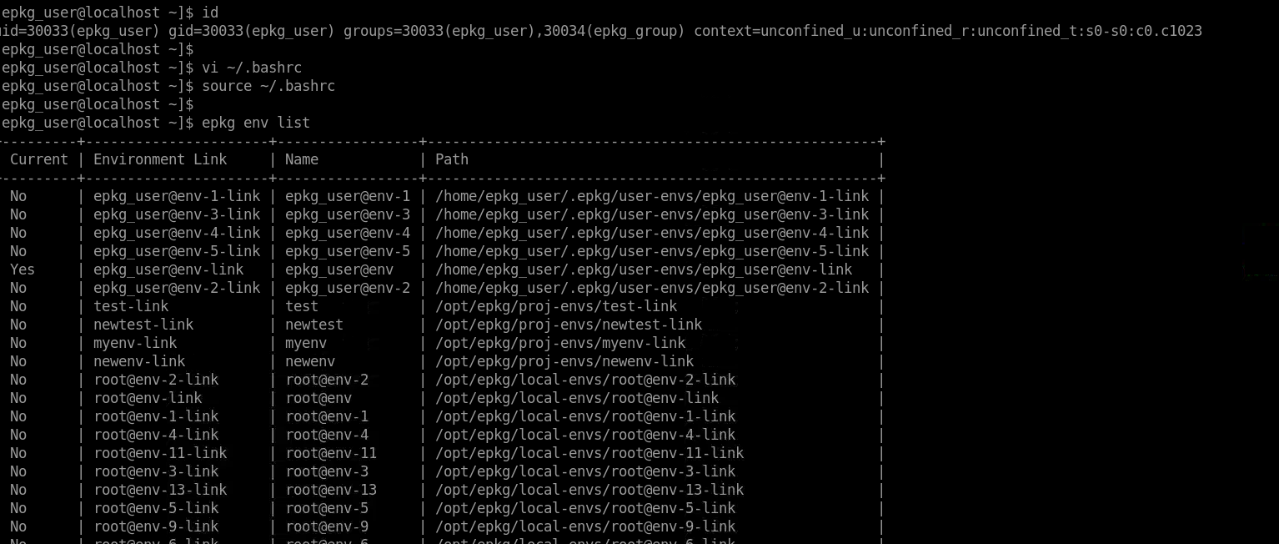
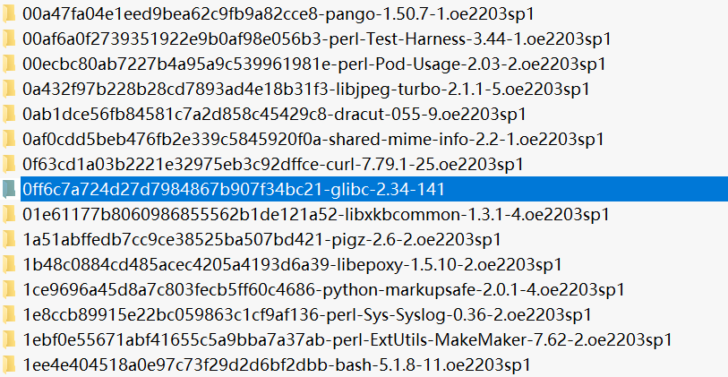
EPKG包管理器
多OS部署
多版本 共存&运行
环境回退
① 查看环境
① epkg包管理器 绿色软件下载 依赖自包含
# 查看环境
$ epkg env list
epkg安装
/opt/epkg
epkg install glibc
=>
/opt/epkg/$hash-glibc-3.x/usr/..
/opt/epkg/$hash-glibc-3.x/etc/..
/opt/epkg/$hash-glibc-3.x/bin/..
./$hash-epkg/bin/epkg
./$hash-glibc/usr/lib/libc.so
./$hash-glibc/usr/lib/ld-linux-aarch64.so.1
./$hash-rpm/usr/lib/xxx.so.1
symlinks
环境安装
② 环境回退
用户环境1
etc
usr
bin
lib
var
用户环境2
etc
usr
bin
lib
var
用户环境3
etc
usr
bin
lib
var
# 环境回退
$ epkg env --rollback
用户环境1/history_1
用户环境1/ current
用户环境1/history_2
运行
用户环境1/history_3
② epkg环境初始化
# run gzip in $PATH
$ gzip
$ sh epkg_installer.sh
用户环境1/ current
用户环境1/history_1
# 链接器自动创建透明容器
mount $user-env/current/bin, etc, var
# .bashrc
export PATH=$EPKG_HOME/bin:$PATH
export PATH=$user-env/current/app-bin:$PATH
用户env1/history_2
用户环境1/history_3

Slide 18
EPKG 用户视角：DNF + epkg 并存，自成体系
As IS
To Be
透明容器
多环境
多版本
安装目录
文件去重
多版本共存
yum search
yum list
yum install
yum remove
yum upgrade
…
/bin/bash
系统OS
/boot
/etc
/usr
/bin
/lib
/var
/mnt
/srv
用户环境1
etc
usr
bin
lib
var
epkg search
epkg list
epkg install [–-env xxx]
epkg remove [–-env xxx]
epkg upgrade [–-env xxx]
…
$myenv1/bin/bash
$myenv2/bin/bash
$PATH
/opt/oepkg/store
$hash-bash-$ver/
bin/bash
usr/…
$hash-glibc-$ver/
lib/libc.so.6
lib/libpthread.so.0
…
符号链接
动态链接库
用户环境2
etc
usr
bin
lib
var
透明容器：轻量（毫秒级启动）、0底噪、fs隔离
关键技术：符号链接（兼容性）；动态链接（自包含）；加载器（无感启动）
Notes:
firejail等沙箱工具
是否嵌套：否

Slide 19


EPKG 开发视角
同源异构
openEuler repo
openEuler RPM
YAML包
构建
openEuler epkg
EPKG
包管理器
①
epkg repo
②
③
① 复用openEuler源码，统一生态
共享源码包、安全更新，低维护成本
共享万级应用程序，领先千级flatpak/snap
② 继承RPM二进制格式优点
精细化共享库，vs flatpak臃肿的软件包
打包任意软件，vs flatpak主打桌面应用
③ EPKG包管理器，继承DNF/pip操作习惯
ISV
ISV
挨个适配
一次适配
麒麟
Ubuntu
openEuler
openEuler
CentOS
Debian
SUSE
处处运行
麒麟
欧拉 新仓库
欧拉 新仓库
Ubuntu
Ubuntu

Slide 20
存储开销对比
容器1
容器2
Epkg环境1
Epkg环境2
App1
App2
App1
App2
安装依赖
PKG 100-110
安装依赖
PKG 200-210
安装依赖
PKG 100-110
安装依赖
PKG 200-210
安装依赖
PKG 31-50
安装依赖
PKG 31-50
安装依赖
PKG 1-50
安装依赖
PKG 1-50
共享存储
所有
相同软件包
共享存储
基础layer
基础镜像
PKG 1-30
基础镜像
PKG 1-30
Notes:
容器镜像1: 基础镜像Packages1-30 + Dep. A + Dep. B + App1 容器镜像2: 基础镜像Packages1-30 + Dep. A + Dep. C + App2
EPKG环境1: Dep. A + Dep. B + App1 EPKG环境2: Dep. A + Dep. C + App2

Slide 21
北向软件 未来生态图景
各OS厂商维护
各OS版本基线、创新特性
各类场景特性
各类board配置
epkg
软件仓
OS开发侧：
定制层
组合能力
各芯片厂商维护
x86
ARM
riscv
龙芯
openEuler社区、ISV、
上游软件开发者 共同维护
BaseOS：各软件包
YAML软件说明书
OS生产线：分层定制、统一构建、按需裁剪
RPM/DEB
软件包
Env1
业务
开发
epkg
软件包
Env2
用户
滚动
升级
epkg
软件包
OS使用侧：
多版本、多环境
组合安装能力
…

Slide 22
THANKS

